Slide 1
통합구현
평 가 작 업 지 시 서
2001020206_23v6
📌 제출 방법 : 학사시스템 능력 평가 게시판 및 GitHub Repository → 본인 Branch Push
이름 :김기완
수행날짜 :2026-09-11
Branch 이름 (영문) :KimGiWan
📂 업로드 파일 16_통합구현_팀명.pptx 포함 zip파일
🔗 Repository https://github.com/seokssaem/bigdata-2026.git

Slide 2
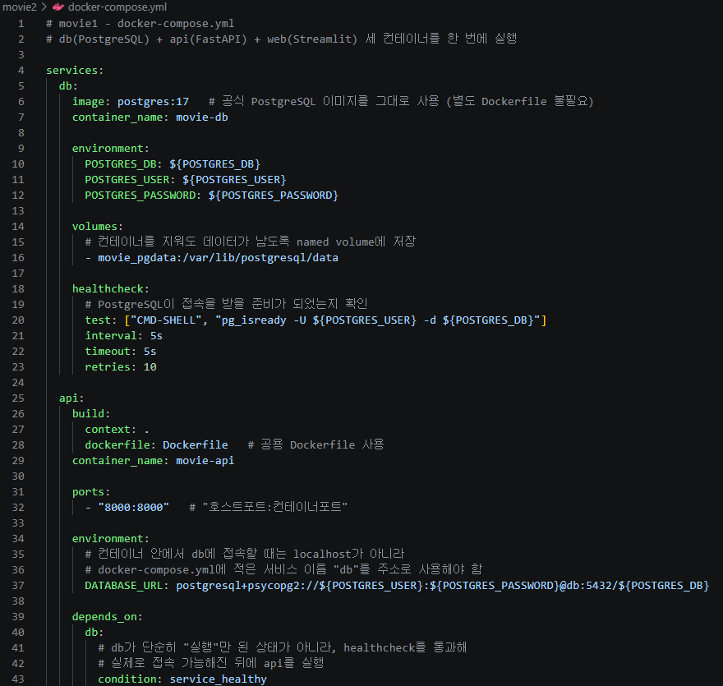
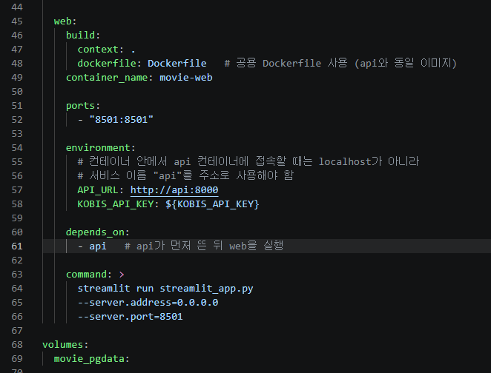

Slide 3
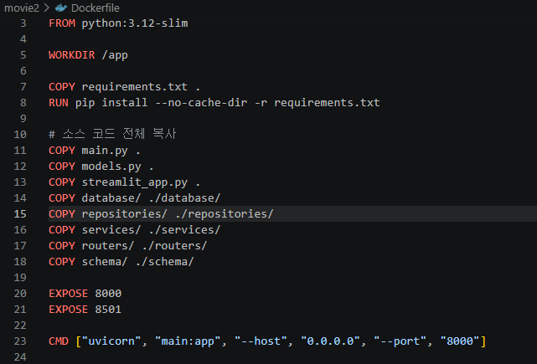

Slide 4
